Slide 1

การพัฒนาโปรแกรมเชิงวัตถุ
โดย เฟรมเวิร์ก

Slide 2
ภาพโดยรวมของการพัฒนาโปรแกรมประยุกต์ด้วยเฟรมเวิร์ก
เฟรมเวิร์กคืออะไร
ประโยชน์ที่ได้รับจากการใช้เฟรมเวิร์ก
ประเภทของเฟรมเวิร์ก
ตัวอย่างการพัฒนาโปรแกรมประยุกต์ด้วยเฟรมเวิร์ก
ขั้นตอนการสร้างเฟรมเวิร์ก

Slide 3
ขั้นตอนการสร้างเฟรมเวิร์ก
1. วิเคราะห์ขอบเขตของปัญหา
2. เลือกแนวทางการออกแบบจากมาตรฐานการออกแบบ
3. ศึกษามาตรวัดมาตรฐานการออกแบบ
4. ขั้นตอนการในพัฒนาเฟรมเวิร์ก
5. กลยุทธ์ในการพัฒนาเฟรมเวิร์ก

Slide 4
การวิเคราะห์ขอบเขตของปัญหา
มีด้วยกัน 5 ขั้นตอนดังนี้
1. การแยกประเภทของปัญหา
2. การหาปัญหาที่มีลักษณะที่คล้าย ๆ กัน หรือ เหมือน ๆ กัน
3. การเตรียมคำอธิบายขอบเขตของปัญหา
4. การวิเคราะห์ลักษณะทั่ว ๆ ไปของกลุ่มปัญหา
5. การพิจารณาซ้ำและแก้ไขปัญหาที่เกิดขึ้นในการวิเคราะห์

Slide 5
มาตรวัดมาตรฐานการออกแบบ
1. มาตรวัดความลึกของการสืบทอด
2. มาตรวัดความกว้างของการสืบทอด
3. มาตรวัดขนาด
4. มาตรวัดความสามารถในการนำเฟรมเวิร์กกลับมาใช้

Slide 6
มาตรฐานการออกแบบเฟรมเวิร์ก
1. รูปแบบการออกแบบ
2. กฎการออกแบบ

Slide 7
ขั้นตอนในการพัฒนาเฟรมเวิร์ก
การพัฒนาเฟรมเวิร์กมีด้วยกัน 4 กิจกรรมดังนี้
1. ออกแบบ
2. เครื่องมือที่ใช้
3. การทดสอบ
4. ทำเอกสารสำหรับผู้ใช้

Slide 8
กลยุทธ์ในการพัฒนาเฟรมเวิร์ก
1. เฟรมเวิร์กสำหรับงานในระดับอุตสาหกรรม
2. การพัฒนาองค์กรโดยการนำเฟรมเวิร์กเก่านำกลับมาใช้
3. การประเมินราคาของเฟรมเวิร์กที่มีขาย
4. เกี่ยวกับการเงินในการพัฒนาเฟรมเวิร์ก

Slide 9
เฟรมเวิร์กสำหรับงานในระดับอุตสาหกรรม
มี 3 อย่างที่ควรปฏิบัติดังนี้
1. จะต้องเป็นที่เปิดเผย
2. จะต้องมีมาตราฐาน
3. ควรมีที่ที่สามารถเข้าไปหาข้อมูลได้

Slide 10
การประเมินราคาของเฟรมเวิร์กที่มีขาย
สิ่งที่ควรพิจารณา
1. ความสะดวก
2. ความปลอดภัยของซอฟต์แวร์
3. เกี่ยวกับสถานะภาพทางการเงินผู้ขาย
4. การติดตามงานของผู้ขาย
5. การใช้งานและประสิทธิภาพ
6. การสนับสนุนทางด้านเทคนิค
7. คุณภาพของการทำเอกสาร
8. ทางด้านราคา

Slide 11
เกี่ยวกับการเงินในการพัฒนาเฟรมเวิร์ก
มีการวิเคราะห์อยู่ 3 ขั้นตอนดังนี้
1. หาค่าใช้จ่ายที่ลดลง
2. หาค่าใช้จ่ายของการพัฒนาเฟรมเวิร์ก
3. หาจุดคุ้มทุน

Slide 12
ประเภทของเฟรมเวิร์ก
แบ่งเป็น 2 ประเภทดังนี้
1. เฟรมเวิร์กแนวนอน
2. เฟรมเวิร์กแนวตั้ง

Slide 13
ตัวอย่าง
การพัฒนาโปรแกรมประยุกต์ด้วยเฟรมเวิร์ก
ระบบของบริษัทประชุมพรออโต้
1. รวบรวมข้อมูลที่จำเป็นในการแก้ปัญหา
2. แยกส่วนที่เป็นพื้นฐานของปัญหาและสรุปข้อมูลที่จำเป็น
ของแต่ละฝ่าย
3. สร้างเฟรมเวิร์กของบริษัทขายรถยนต์
4. สร้างเฟรมเวิร์กของแต่ละฝ่ายแล้วนำเฟรมเวิร์กทั้งหมดรวม
เข้าด้วยกันเป็นเฟรมเวิร์กพื้นฐานของบริษัทขายรถยนต์
5. เขียนโค้ดส่วนที่จำเป็นของบริษัทประชุมพรออโต้
Code application สำหรับบริษัทประชุมพร ออโต้
FW บริษัทขายรถ
GUI
FW
FW
ฝ่ายขาย
FW
ฝ่ายบัญชี
FW
ฝ่ายบัญชีสินค้า
บล็อกไดอะแกรม แสดงการรวมเฟรมเวิร์กและโปรแกรมประยุกต์
ของ บริษัทประชุมพร ออโต้

Slide 14
3. มาตรวัดขนาด
- ขนาดทั้งหมดของเฟรมเวิร์ก
- ขนาดของฟังก์ชัน
- จำนวนอาร์กิวเมนต์ของฟังก์ชัน

Slide 15
การวิเคราะห์ลักษณะทั่ว ๆ ไปของขอบเขตของปัญหา
การวิเคราะห์มีขั้นตอนดังนี้
1. วิเคราะห์ความเหมาะสมของชื่อของปัญหา
2. หาแง่ของปัญหาจากมุมมองของขอบเขตปัญหาอื่น ๆ
3. เตรียมคำอธิบายของปัญหา
4. พิจารณาซ้ำและแก้ไข

Slide 16
4. มาตรวัดความสามารถในการนำเฟรมเวิร์กกลับมาใช้
สมการในการคำนวนความสามารถในการนำกลับมาใช้
ความสามารถนำกลับมาใช้ = เจนเนอรัลลิทิ*(ยูทิไลเซชัน)²* ฟังก์ชันแวลู
- เจนเนอรัลลิทิ
- ยูทิไลเซชัน
- ฟังก์ชันแวลู

Slide 17
การวิเคราะห์ลักษณะทั่ว ๆ ไปของขอบเขตของปัญหา
การวิเคราะห์มีขั้นตอนดังนี้
1. วิเคราะห์ความเหมาะสมของชื่อของปัญหา
2. หาแง่ของปัญหาจากมุมมองของขอบเขตปัญหาอื่น ๆ
3. เตรียมคำอธิบายของปัญหา
4. พิจารณาซ้ำและแก้ไข

Slide 18
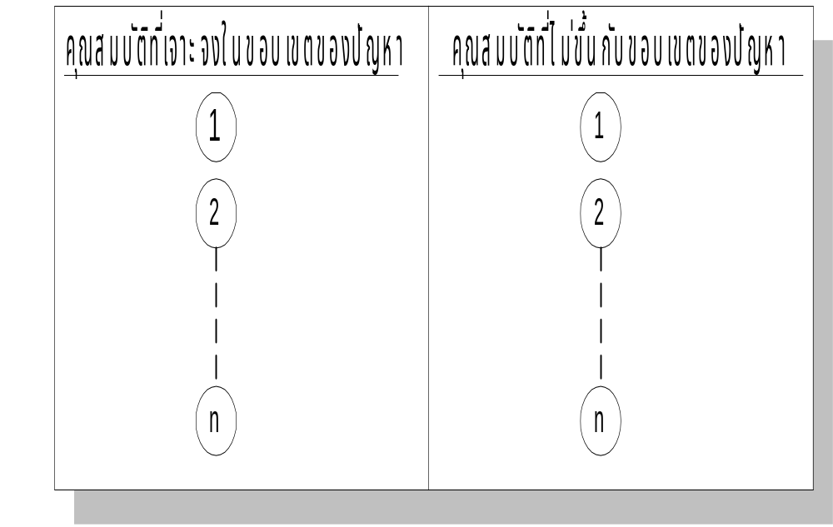
รูปภาพของรายการคุณสมบัติที่ได้จากการแยก

Slide 19
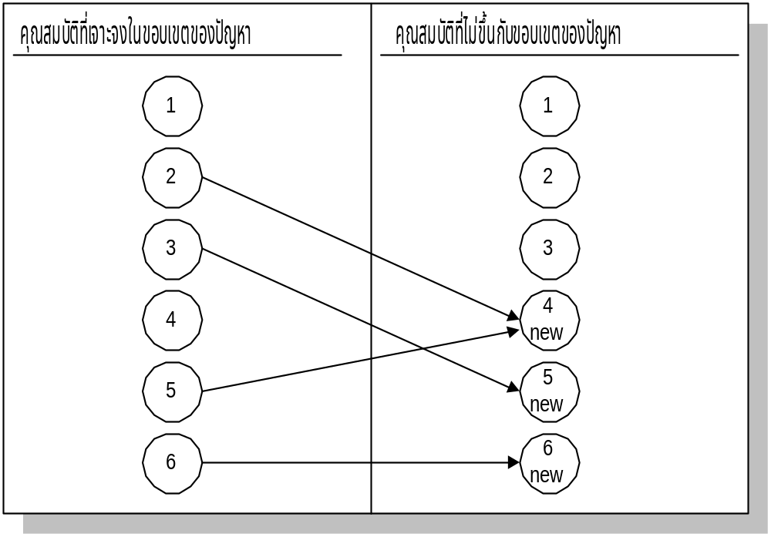
สร้างคำคุณสมบัติที่ไม่ขึ้นกับขอขเขตของปัญหาเพิ่มเติม

Slide 20
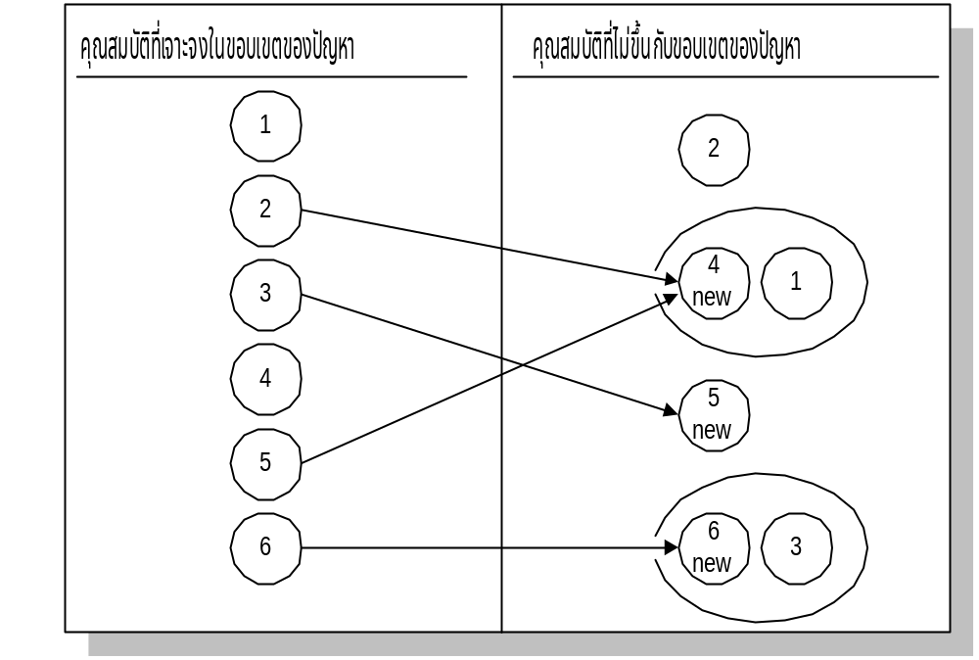
จัดกลุ่มคุณสมบัติที่ไม่ขึ้นกับขอบเขตของปัญหา

Slide 21
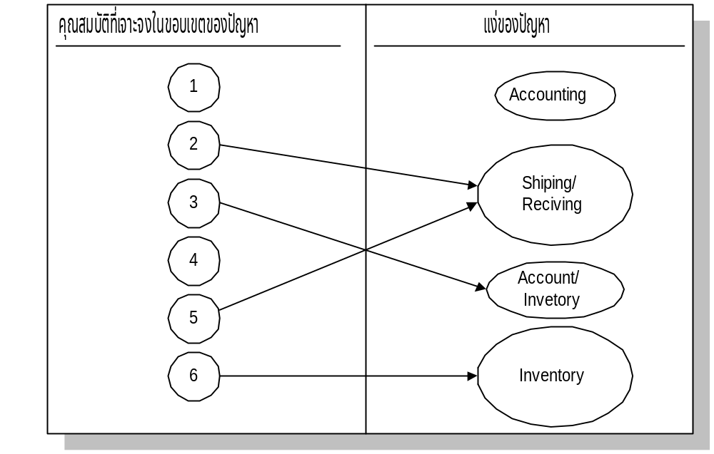
สร้างรายการคุณสมบัติของแต่ละกลุ่มแยกต่างหาก

Slide 22

The End

